Slide 1
Тестирование
Контур.Кампус, ноябрь 2014
@georgekoshelev

Slide 2

“Мыть руки и дезинфицировать приборы слишком долго. Я могу оперировать больше людей, если просто их встряхну”

Slide 3

“Да знаю я как строить ваши небоскребы! Дайте мне немного кирпичей и я начну!”

Slide 4
It’s depends
Хирург
Строитель
Инженер-программист
Мясник
Гастарбайтер
? :)

Slide 5
Лучшее Бездны
Мой код слишком сложно тестировать
Написание тестов занимает слишком много времени
Запуск тестов занимает слишком много времени
Это не моя работа - тестировать код
Я не могу тестировать код, потому что я точно не знаю как он должен работать

Slide 6
Я вернусь к написанию теста позже

Slide 7
Never

Slide 8
Авто-тестирование
Тестируем систему по частям
Тест либо работает, либо не работает
Независимы друг от друга и от среды выполнения
Повторяемые
Быстрые

Slide 9
Правильный тест
AAA : Arrange, Act, Assert
Имя теста должно хорошо описывать тестовый случай
Много простых тестов лучше одного монструозного

Slide 10
Profit
Документируем
Фиксируем требования к продукту
Отлаживаемся
Ловим баги
Смотрим в завтрашний день :)

Slide 11
Виды тестов
Модульные
Интеграционные
Функциональные

Slide 12
FIRST
Fast
Isolated
Repeatable
Self-Verifying
Timely

Slide 13
TDD

Slide 14
Не TDD
Design
Implement
Test

Slide 15


TDD
Implement
Design
Test
Test

Slide 16
pros
Refactoring and maintaining friendly
100% coverage (радикализм)

Slide 17
cons
Тестов может быть слишком много
Тесты могут отнимать много времени

Slide 18
Пытайтесь повторить это дома!

Slide 19
Design for Testability
Зависимости: Network, FS, DB, …
Инструменты: интерфейсы, моки, фэйки

Slide 20
Абсолютный минимум
Алгоритм → тест
Есть граничные случаи → тест + документация
Формат данных → тест
Изменение формата → тест на совместимость
Внешний API → тест
Изменение API → тест на совместимость
Регулярное выражение → тест
Много данных → нагрузочный тест

Slide 21
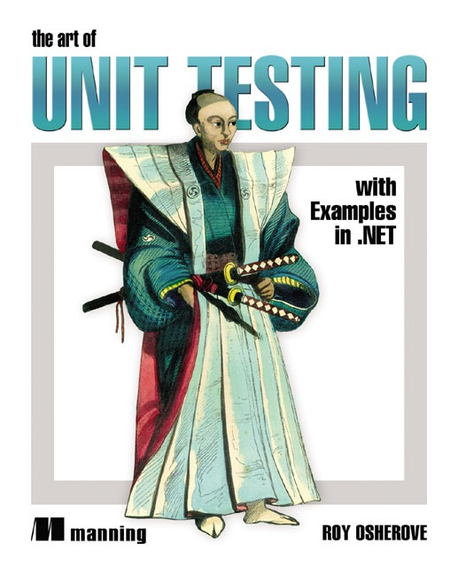
Что почитать?

Slide 22
Вопросы?

